Slide 1
ATENE
La polis di Atene fu nell'antichità uno dei maggiori centri dell'antica Grecia e dell'area mediterranea, lasciando una traccia profonda nella storia politica e culturale dell'Europa.
Atene fu una città-stato, la prima nella storia dell'umanità ad adottare un sistema politico democratico. È considerata inoltre la culla del teatro, della filosofia, della storiografia, della pedagogia e della politica, intesa come partecipazione attiva dei cittadini

Slide 2
Nacque nell'Attica, un territorio ricco di risorse agricole e minerarie, già all'epoca dei micenei in quel luogo sorgeva una cittadella fortificata; ma Atene vera e propria nacque nell'VIII secolo a.C. con il re egizio Cecrope e tra i suoi sovrani poteva annoverare Egeo e Teseo. Inoltre in origine Atene era una società tribale: infatti la popolazione era divisa in quattro parti e ogni parte era divisa in più famiglie.

Slide 3
Il governo
Atene era governata da un consiglio di 9 magistrati,detti arconti,nominati annualmente tra le famiglie aristocratiche della città. Tra essi uno conservava l’antico titolo di basilèus, cioè Re,e le relative competenze religiose; un altro, il polemarco,aveva il comando dell’esercito, gli altri custodivano le leggi e le tramandavano. Scaduto il loro mandato, i 9 arconti entravano a far parte di un consiglio degli anziani,che si radunavano in cima al colle dedicato ad Ares e perciò chiamato areopago: i suoi compiti erano eleggere gli arconti e vigilare sul loro operato e giudicare i crimini di sangue. Esisteva anche un assemblea di tutto il popolo detta ecclesìa che però nell’epoca arcaica doveva avere scarso peso nel governo.

Slide 4
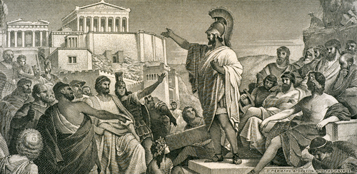

Slide 5
DRACONE
Nato intorno al 650 a.C., è noto per aver inserito nel mondo greco il primo codice penale della storia e la durezza e la severità delle sue leggi hanno dato origine ad espressioni in cui il termine draconiano viene utilizzato come aggettivo, come ad esempio leggi draconiane o punizione draconiana.
Morì nel 600 a.C. circa in maniera bizzarra: mentre era in visita sull'isola di Egina per essere riverito di fronte a una grande folla nel corso di un evento teatrale, Dracone fu coperto da così tanti cappucci e mantelli preparati in suo onore da finire per essere soffocato a morte.
Le leggi di Dracone:
Nel 621 a.C. Dracone emanò una legge sull'omicidio che segnò la nascita del diritto penale. In questa legge si distingueva per la prima volta nel diritto il grado di responsabilità personale: chi aveva commesso l'omicidio involontariamente, si pensi ad esempio al progettista di una casa che poi era crollata uccidendone gli abitanti, era condannato all'esilio. Il tribunale che se ne occupava era formato da cinquantun efeti. Chi invece aveva commesso l'omicidio volontariamente era condannato a morte dall'areopago.

Slide 6
Con questo decreto Dracone poneva fine alle sanguinose vendette dei parenti delle vittime poiché il reato doveva essere riconosciuto da un apposito tribunale. Il legislatore dovette però concedere un'eccezione, che riguardava l'"omicidio giusto". Infatti, in caso di illegittima relazione carnale della moglie, della figlia, della sorella, della madre o della concubina, al cittadino ateniese era consentito ucciderla, se colta in flagranza di reato. Tale principio legale è stato accolto nel diritto di molti Paesi, resistendo pressoché inalterato nei secoli. In Italia, ad esempio, è sopravvissuta una norma fino al 1981 che mitigava la pena in caso di omicidio definito come "delitto d'onor".
Il codice di leggi di Dracone è ricordato per la sua particolare severità: la pena di morte era la punizione anche per piccole infrazioni. Ogni debitore, il cui stato sociale fosse inferiore a quello del suo creditore, ne diventava automaticamente schiavo, mentre la punizione era più lieve per chi avesse debiti nei confronti di una persona di classe inferiore. Il codice di Dracone fu sostituito proprio per la sua severità da quello di Solone nella prima parte del VI secolo a.C.
Dracone viene ricordato anche per essere stato il primo a codificare le leggi ateniesi; contrariamente alle credenze popolari non fu invece il creatore di queste leggi. Il suo codice ebbe in parte anche la funzione di uniformare i metri di giudizio e ridurre gli abusi commessi dai giudici.

Slide 7
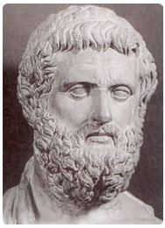

Slide 8
solone
Solone fu arconte nel 594-593 a.C.
Egli fu eletto in un momento in cui il conflitto sociale era acutizzato, anche a causa delle difficili condizioni di vita degli strati inferiori della popolazione; così, pure essendo di origine aristocratica, Solone introdusse alcune innovazioni che miravano ad allargare il governo della città anche ai non aristocratici e a migliorare le condizioni di vita dei ceti meno abbienti. Tra i suoi provvedimenti due in particolare ebbero un ruolo fondamentale per il successivo sviluppo di Atene.

Slide 9
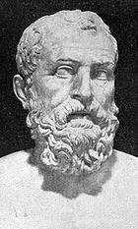

Slide 10
I commerci
artigiani, marinai, armatori, mercanti all’ingrosso e al minuto
si diffonde l’uso della moneta:
all’inizio le monete valgono quanto pesano (oro e argento)
alla fine del V secolo a. C., a Reggio si definì un valore convenzionale della moneta, non più equivalente al valore del metallo, di cui era fatta

Slide 11
